Slide 1

Трудове право
Виконала учениця 10-Б класу
Самчук Марина

Slide 2

Трудове право – галузь права, яка регулює суспільно-трудові , індивідуальні та колективні трудові відносини із застосуванням найманої праці.

Slide 3
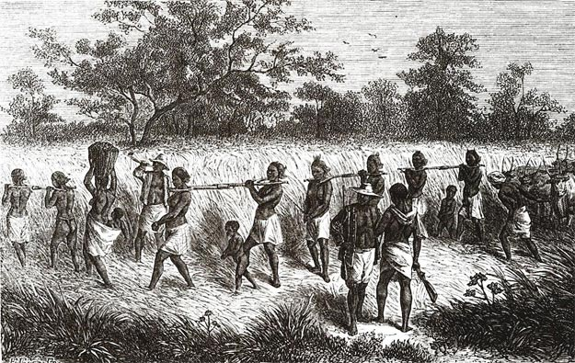
За античної доби, а також в середньовіччі, робітник був рабом, власністю свого пана.

Slide 4
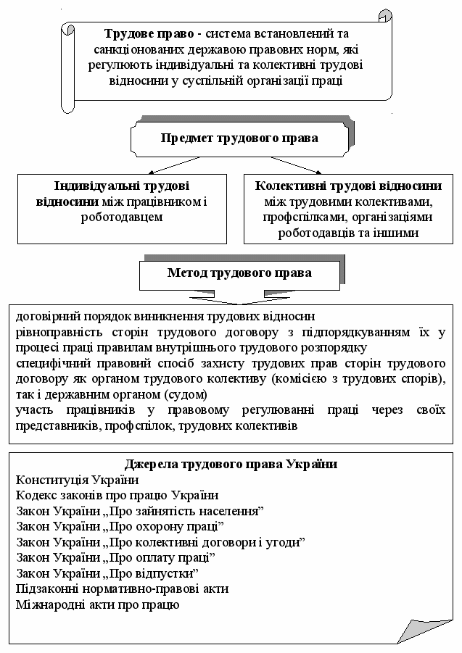

Slide 5
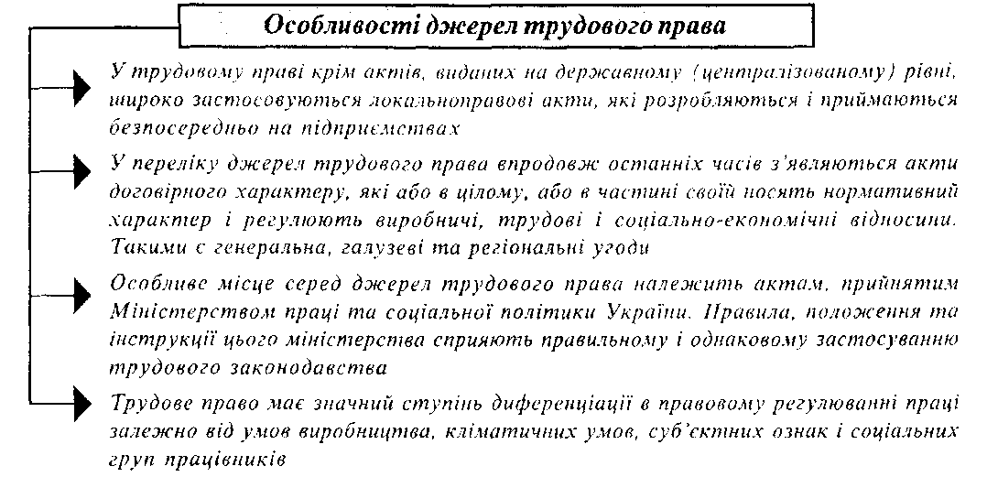

Slide 6

Закон встановлює мінімальні гарантії для працівників.
Будь-які угоди, договори, що погіршують становище працівників порівняно з нормами КЗпП, визнаються недійсними.
Угода, яка обмежує права працівника, не діє.

Slide 7

Трудовий договір – угода між працівником і власником підприємства, установи, організації, за якою працівник зобов’язується виконувати роботу, визначену цією угодою, з дотриманням внутрішнього трудового розпорядку, а власник зобов’язується виплачувати працівникові заробітну плату і забезпечувати умови, необхідні для виконання роботи.

Slide 8
Сторони трудового договору
Працівник
Власник підприємства тощо або уповноважений ним орган
Сторони колективного трудового договору
Профспілкові органи, представники трудящих або уповноважені трудовим колективом
Власник або уповноважений ним орган

Slide 9
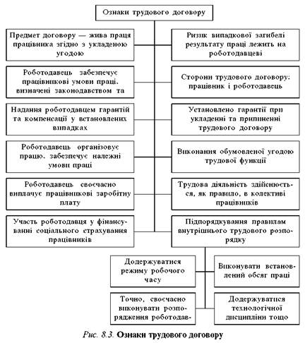

Slide 10
У будь-якому випадку трудовий договір після його укладання оформлюють наказом про прийняття на роботу. Якщо працівника допущено до роботи без наказу, трудовий договір вважається укладеним, а працівник прийнятим на роботу.
Ця норма захищає права працівника.
Трудові договори
Безстроковий
Строковий (на строк виконання певної роботи)
Строковий (на визначений строк)

Slide 11

Документи, що подаються при прийомі на роботу
Документ, який посвідчує особу
Трудова книжка
Додаткові документи (довідка про стан здоров’я, документ про кваліфікацію, дозвіл батьків)

Slide 12

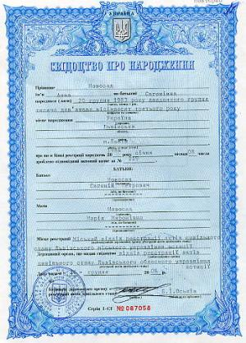
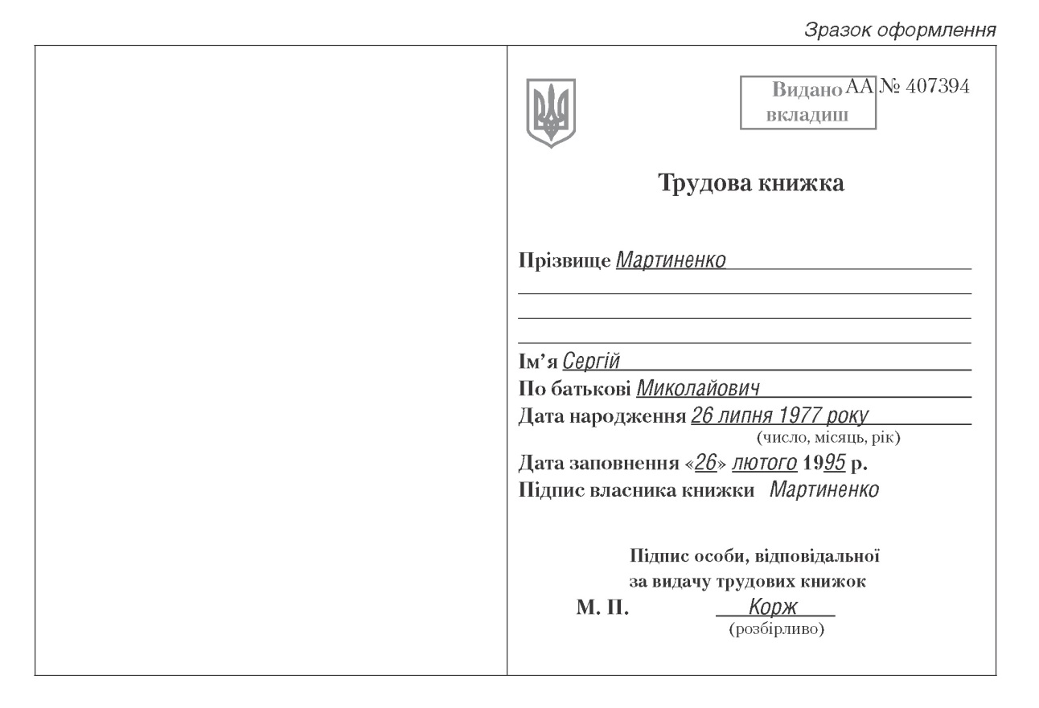
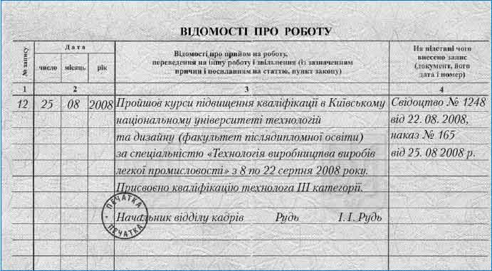
Вимагати будь-які інші документи забороняється.

Slide 13
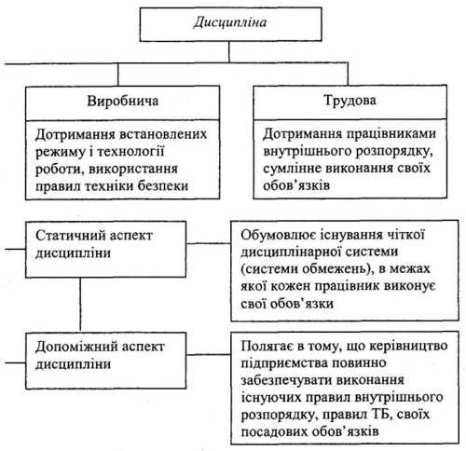
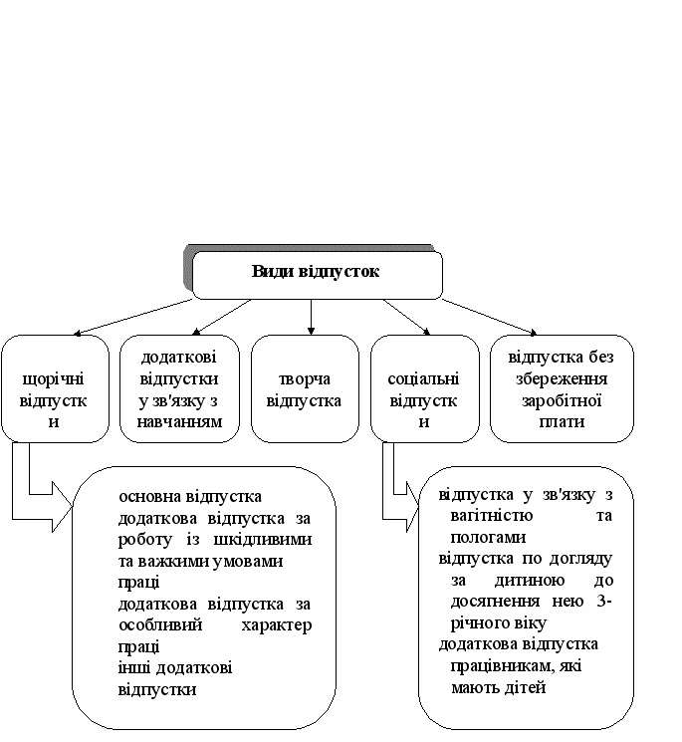

Slide 14
Вік, з якого допускається прийняття на роботу
Не допускається прийняття на роботу осіб, молодших шістнадцяти років.
За згодою одного з батьків можуть, як виняток, прийматись особи, які досягли п’ятнадцяти років.
Для підготовки молоді до продуктивної праці допускається прийняття на роботу учнів загальноосвітніх шкіл тощо.

Slide 15
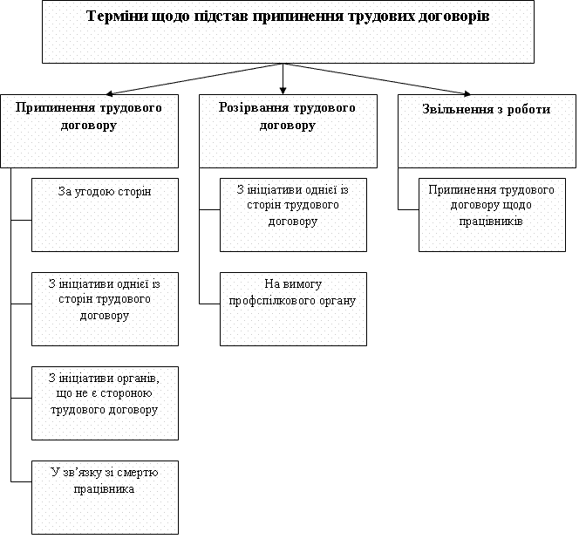

Slide 16
У будь-якому випадку Конституція України гарантує права працівника, захист від незаконного звільнення.
Дякую за увагу!

